Slide 1
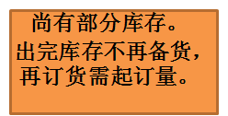

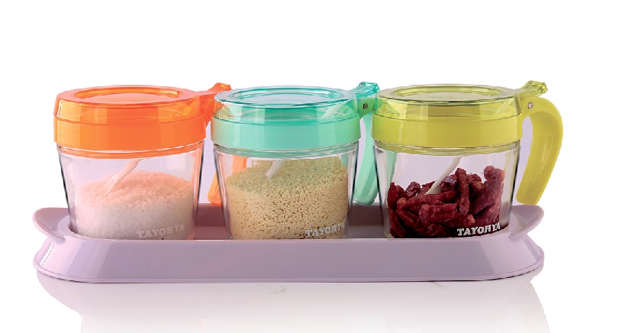

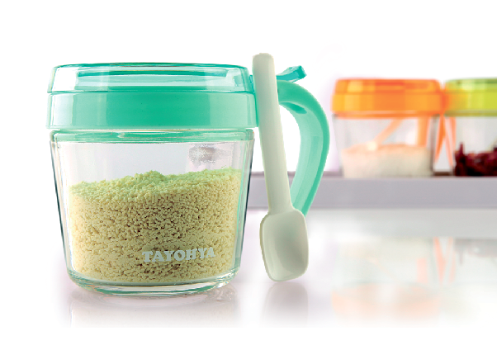

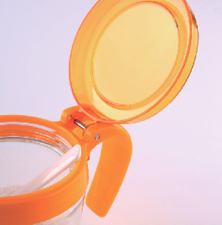
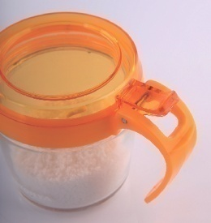
市场参考价： 95.00
批发价：32.00
清雅玻璃调味罐三件套
TA110201106ZZ
尺寸：调味罐尺寸：12×8×8.5cm
底座尺寸：30×10×2.5cm
一套产品包含三个调味罐+底座
材质：盖子：AS
调味勺、手柄：PP
固定座：ABS
盒体：普通玻璃
装箱明细：12pcs/箱
组合调味罐，分类储存，干净卫生
手柄及按扣设计，使用方便
产能优势：日产量2000套
分类储存，干净卫生

